Slide 1
第九课 发展中国特色社会主义文化
9.1 文化发展的必然选择

Slide 2
1.近代中国的文化思潮及结果
2.马克思主义传入中国的意义
3. 共产党对中华文化发展的作用
4.“三文化 ”
文化发展的必然选择
一、革命文化与社会主义先进文化
1.判断文化生命力的标准
2.走“中特”文化发展道路的决定因素
3.走“中特”文化发展道路的意义
二、中国特色社会主义文化发展道路的历史必然性

Slide 3
一、革命文化与社会主义先进文化
1.近代中国的文化思潮及结果
2.马克思主义传入中国的意义
3. 共产党对中华文化发展的作用
4.中华优秀传统文化、革命文化、社会主义先进文化

Slide 4
一、革命文化与社会主义先进文化
为了民族复兴，再铸中华文化的辉煌，无数仁人志士上下求索，寻找救国良方，进行了可歌可泣的斗争，进行了各式各样的尝试。19世纪末20世纪初，各种各样的文化思潮进入中国，各种主张纷纷登场亮相，但终究未能改变旧中国的社会性质和中国人民的悲惨命运，都不能解决中国文化走向何处的问题，无法使中华文化走向复兴之路。

Slide 5
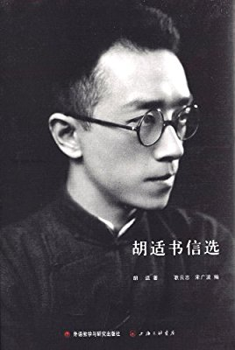
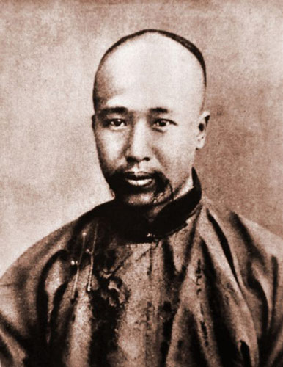
一、革命文化与社会主义先进文化
自由主义
胡适说:“我们如果还想把这个国家整顿起来，如果还希望这个民族在世界上占一个地位，——只有一条生路，就是我们自己要认错。我们必须承认自己百事不如人，不但物质机械上不如人，不但政治制度不如人，并且道德不如人，知识不如人，文学不如人，音乐不如人，艺术不如人，身体不如人。”
保守主义
康有为说，“中国立国数千年，礼仅纲纪，云为得失，皆奉孔子之经，若一弃之，则人皆无主，是非不知所定，进退不知所守，身无以为身，家无以为家，是大乱之道也”，要“冒万死以力保旧俗，存礼教而保国魂”。

Slide 6
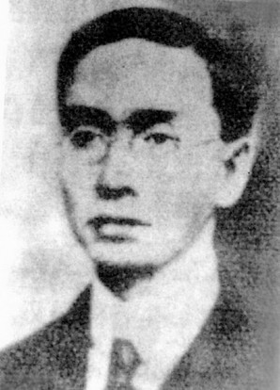
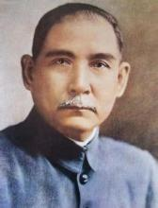
一、革命文化与社会主义先进文化
无政府主义
刘师复认为，无致府主义者“主张人民完全自由，不受一切统治，废绝首领及威权所附丽之机关学说也”。
三民主义
孙中山说:“三民主义就是民族主义、民权主义、民生主义。这三个主义和美国大总统林肯所说的民有、民治、民享三层意思，完全是相通的。”

Slide 7
一、革命文化与社会主义先进文化
1. 近代中国的文化思潮 及 结果
①、文化思潮：自由主义、保守主义、无政府主义、三民主义
②、结果：未能改变旧中国的社会性质和中国人民的悲惨命运，
都不能解决中国文化走向何处的问题，
无法使中华文化走向复兴之路。

Slide 8
一、革命文化与社会主义先进文化
十月革命一声炮响，给苦苦探寻救亡图存出路的中国人民送来了马克思主义，以马克思主义为指导的中国共产党应运而生。中国共产党诞生后，把为人民谋幸福、为民族谋复兴写在自己的旗帜上，从根本上解决了中国的前途和命运问题，为中华文化发展指明了社会主义方向。马克思主义传入中国，是中华民族由衰微走向重振的重要转折点。中国共产党自成立以来，就以马克思主义为指导思想，肩负起实现中华民族伟大复兴的历史使命。

Slide 9
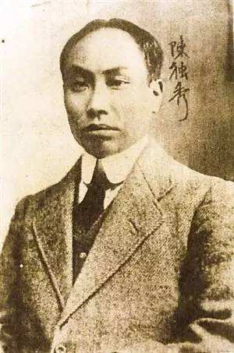
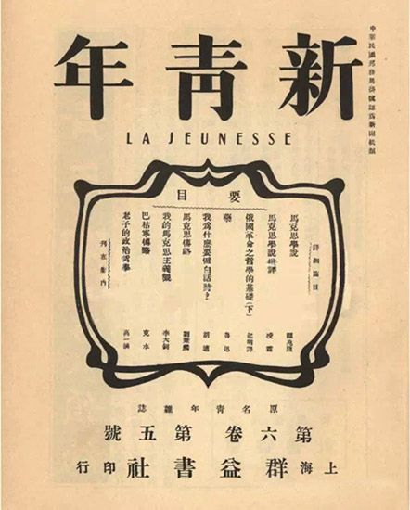
一、革命文化与社会主义先进文化
一、革命文化与社会主义先进文化
2. 马克思主义传入中国的意义
马克思主义传入中国，中国共产党应运而生，是中华民族由衰微走向重振的重要转折点。

Slide 10
一、革命文化与社会主义先进文化
3. 共产党对中华文化发展的作用
①、从根本上解决了中国的前途和命运问题，为中华文化发展指明了社会主义方向。
②、以马克思主义为指导思想，肩负起实现中华民族伟大复兴的历史使命。
③、既是中国先进文化的积极引领者和践行者，又是中华优秀传统文化的忠实传承者和弘扬者。

Slide 11
一、革命文化与社会主义先进文化
一、革命文化与社会主义先进文化
中国共产党从成立之日起，既是中国先进文化的积极引领者和践行者，又是中华优秀传统文化的忠实传承者和弘扬者。在五千多年文明发展中孕育的中华优秀传统文化，中国共产党领导人民在革命、建设、改革中创造的革命文化和社会主义先进文化，积淀着中华民族最深层的精神追求，代表着中华民族独特的精神标识。革命文化承载着党和人民对国家独立、民族解放、人民幸福的不懈追求，是中国革命的精神标识。在社会主义建设时期和改革开放时期，中国共产党以马克思主义为指导，坚持为人民服务、为社会主义服务，坚持百花齐放、百家争鸣，牢牢把握先进文化的前进方向，大力发展面向现代化、面向世界、面向未来的，民族的科学的大众的社会主义文化，推动社会主义精神文明和物质文明协调发展，不断铸就中华文化新辉煌。

Slide 12
一、革命文化与社会主义先进文化
4. 中华优秀传统文化、革命文化、社会主义先进文化
①、“三文化”重要性：
积淀着中华民族最深层的精神追求，代表着中华民族独特的精神标识。
②、革命文化：
承载着党和人民对国家独立、民族解放、人民幸福的不懈追求，是中国革命的精神标识。

Slide 13
一、革命文化与社会主义先进文化
4. 中华优秀传统文化、革命文化、社会主义先进文化
中国特色社会主义文化
③、社会主义先进文化：
指导思想：以马克思主义为指导
为谁服务：坚持为人民服务、为社会主义服务
基本方针：坚持百花齐放、百家争鸣
社会主义先进文化
前进方向：牢牢把握先进文化的前进方向，大力发展面向现代化、面向世界、面向未来的，民族的科学的大众的社会主义文化，推动社会主义精神文明和物质文明协调发展，不断铸就中华文化新辉煌

Slide 14
知识比较
中华优秀传统文化、革命文化和社会主义先进文化的关系
 | 中华优秀传统文化 | 革命文化 | 社会主义先进文化
区别 | 孕育于中华民族五千多年的文明发展中。 例如：讲仁爱、重民本、守诚信、崇正义、尚和合、求大同等思想理念和自强不息、敬业乐群、扶正扬善、扶危济困、见义勇为、孝老爱亲等传统美德。 | 起源于五四新文化运动和中国共产党成立，形成于新民主主义革命时期，丰富发展于社会主义革命与建设以及改革开放时期。 例如：红船精神、井冈山精神、长征精神、延安精神、红岩精神、西柏坡精神等。 | 形成于中华人民共和国成立以来的社会主义建设和改革开放的实践中。 例如：中国特色社会主义共同理想和共产主义远大理想、马克思主义中国化的制度和理论成果、社会主义核心价值观、以爱国主义为核心的民族精神和以改革创新为核心的时代精神等。
联系 | 文化是社会实践的产物，并随社会实践的发展而发展。这三种文化都是中华民族在生存发展实践中的伟大创造，积淀着中华民族最深层的精神追求，代表着中华民族独特的精神标识。

Slide 15
【课堂小练】
1.中国共产党自成立之日起，一直致力于将马克思主义与中国优秀的传统文化相融合，创造马克思主义的民族形式，形成具有中国特色、中国作风、中国气派的马克思主义理论，即不断与时俱进的中国化的马克思主义。这说明中国共产党( )。
①从根本上解决了中国的前途和命运问题
②是中国先进文化的积极倡导者和发展者
③是中国传统文化的忠实传承者和弘扬者
④担负起了引领中华文化从衰微走向重振的历史使命
A．①② B．①④ C．②③ D．②④
D

Slide 16
【课堂小练】
2．在中国人民抗日战争纪念馆内，陈列着中国共产党党员赵一曼同志的一封家书：“母亲不用千言万语来教育你，就用实行来教育你。在你长大成人之后，希望你不要忘记你的母亲是为国而牺牲的！”这是赵一曼就义前写给儿子的。很多参观者观读后都潸然泪下。透过这封家书我们能够感悟到( )。
①革命文化集中体现了中华民族的整体风貌和精神特征
②革命文化是中国革命的精神标识
③昂扬向上的革命文化是对传统文化的提炼和升华
④革命文化承载着党和人民对国家独立、民族解放、人民幸福的不懈追求
A．①③ B．①④ C．②③ D．②④
D

Slide 17
二、中国特色社会主义文化发展道路的历史必然性
1.判断文化生命力的标准
2.走“中特”文化发展道路的决定因素
3.走“中特”文化发展道路的意义

Slide 18
二、中国特色社会主义文化发展道路的历史必然性
1. 判断文化生命力的标准
①就是要看它是不是代表先进文化发展的方向
②就是要看它有没有生存发展的实践土壤
③人民有没有对它的需求

Slide 19
二、中国特色社会主义文化发展道路的历史必然性
2. 走“中特”文化发展道路的决定因素
①是由人民群众根本利益决定的
②是由中国共产党的性质宗旨决定的
③是由我国社会制度、发展道路决定的
④是由继承和创新中华优秀传统文化、弘扬革命文化、
发展社会主义先进文化的要求决定的
⑤是由我国文化自身发展规律决定的

Slide 20
二、中国特色社会主义文化发展道路的历史必然性
3. 走“中特”文化发展道路的意义
①才能建设社会主义文化强国
②才能与中国特色社会主义事业“五位一体”总体布局相适应
③与建设富强民主文明和谐美丽的社会主义现代化强国目标相衔接
④与我国深厚的文化底蕴和丰富的文化资源相匹配

Slide 21
特别提醒
全面理解中国特色社会主义文化
①内涵：是以马克思主义为指导，坚守中华文化立场，立足当代中国现实，结合当今时代条件，发展面向现代化、面向世界、面向未来的，民族的科学的大众的社会主义文化。
②重要性：中国特色社会主义文化源自于中华民族五千多年文明历史所孕育的中华优秀传统文化，熔铸于党领导人民在革命、建设、改革中创造的革命文化和社会主义先进文化，植根于中国特色社会主义伟大实践。
③来源：中华民族五千多年文明历史所孕育的中华优秀传统文化。
④作用：是激励全党全国各族人民奋勇前进的强大精神动力，是中华文化获得空前发展、重新走向辉煌的必然选择。
⑤指导思想：马克思主义。
⑥特征：面向现代化、面向世界、面向未来的，民族的科学的大众的。
⑦立场：坚守中华文化立场。
⑧基本要求：推动社会主义精神文明和物质文明协调发展。
⑨根本目的：不断满足人民多样化、多层次、多方面的精神文化需求，提高人民群众的思想文化道德素质。

Slide 22
【课堂小练】
√
1.马克思主义传入中国，是中华民族由衰微走向重振的重要转折点。
2.革命文化承载着党和人民对国家独立、民族解放、人民幸福的不懈追求，是中华民族共同的精神标识。
3.看一种文化有没有生命力，主要看它是否创造较大的经济价值，能否满足人民的精神文化需求。
×
×

Slide 23
【课堂小练】
4.高二（7）班的研究性学习小组就“走中国特色社会主义文化发展道路的原因”展开探究，小组同学各抒己见。其中观点正确的是
( )。
①甲：走中国特色社会主义文化发展道路是由我国公民的利益、需求决定的
②乙：只有建设社会主义文化强国，才能走中国特色社会主义文化发展道路
③丙：走中国特色社会主义文化发展道路，能够与中国特色社会主义事业总体布局相适应
④丁：走中国特色社会主义文化发展道路，是由我国社会制度、发展道路决定的
A．①② B．①③ C．②④ D．③④
D

Slide 24
1.近代中国的文化思潮及结果
2.马克思主义传入中国的意义
3. 共产党对中华文化发展的作用
4.“三文化 ”
9.1文化发展的必然选择
一、革命文化与社会主义先进文化
1.判断文化生命力的标准
2.走“中特”文化发展道路的决定因素
3.走“中特”文化发展道路的意义
二、中国特色社会主义文化发展道路的历史必然性

